Slide 1
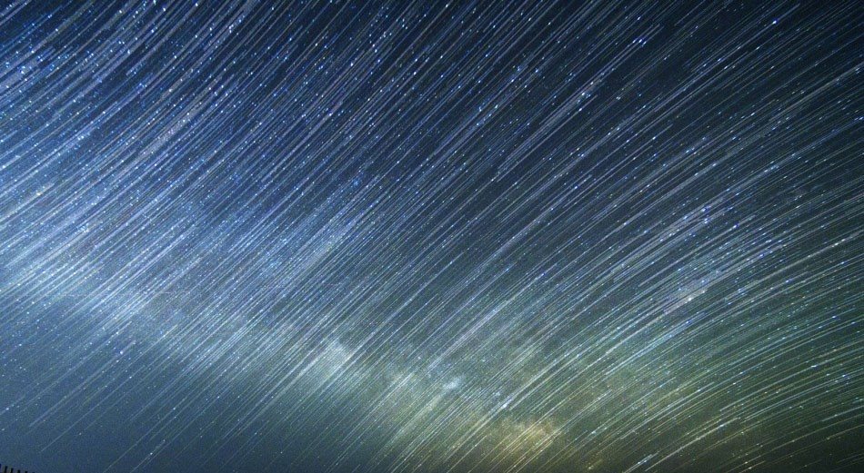
Монте-Карло моделирование орбитального эксперимента Трековая Установка (ТУС) для исследования космических лучей предельно высоких энергий
Выполнила студентка
609 группы Зайкова Н.В.
Научный руководитель:
Ткачев Л.Г.

Slide 2
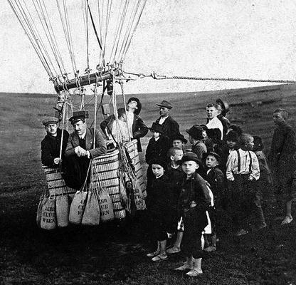
История исследования космических лучей
1912г: Виктор Гесс изучал естественный фон Земли
Обнаружил увеличение фона с ростом
высоты
Предположил, что излучение большой
проникающей силы приходит в атмосферу
Земли извне

Slide 3
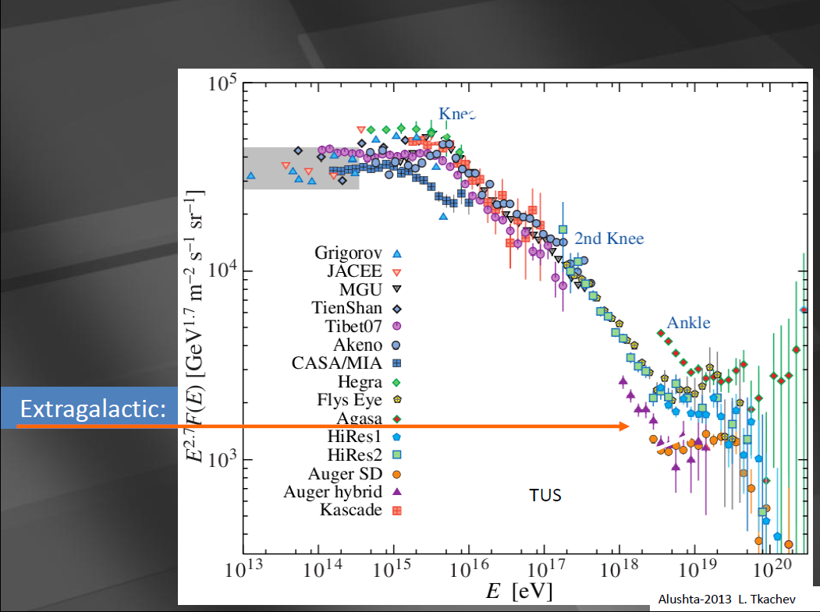
Спектр космических лучей
ГЗК обрезание
при E>5*10¹⁹ эВ

Slide 4
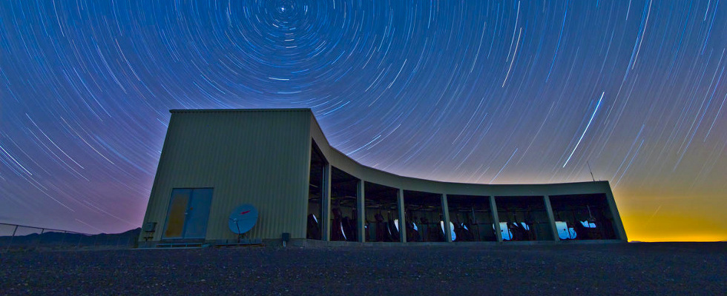
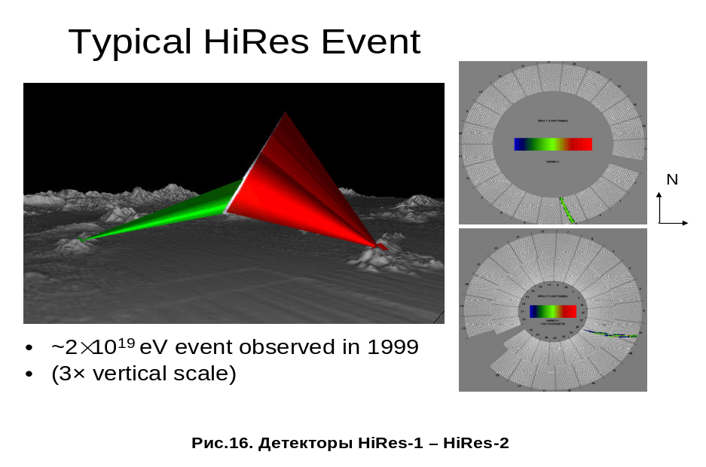
Современное состояние исследований космических лучей предельно высоких энергий (КЛПВЭ)

Slide 5
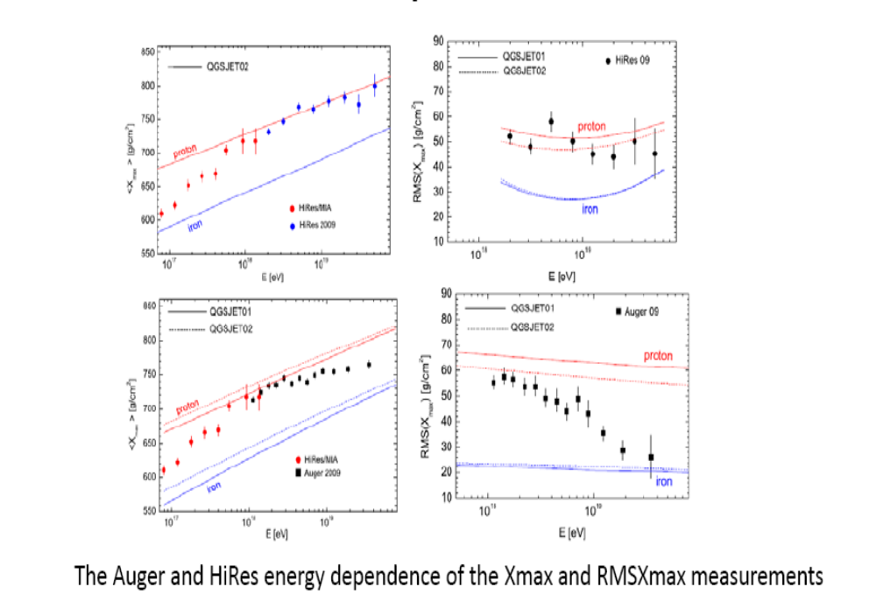
Сравнение данных Auger и HiRes
Х_{мах}
RMS
HiRes
Auger

Slide 6
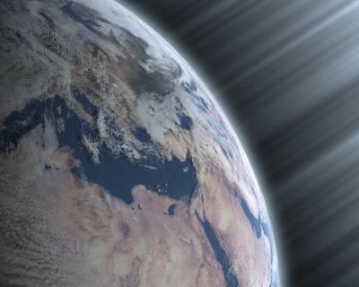
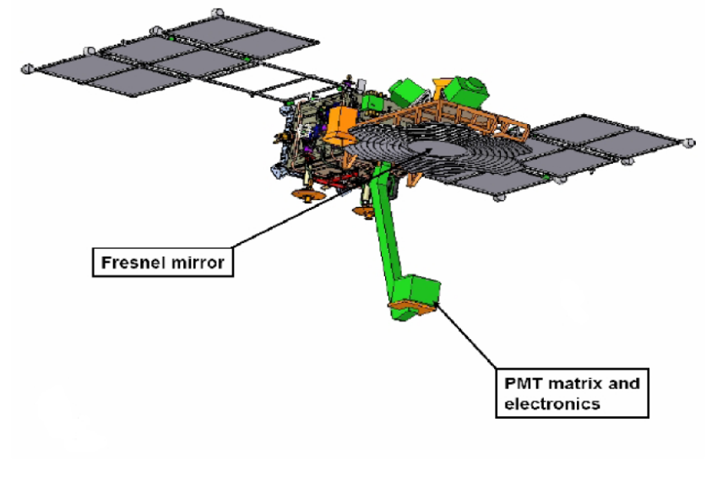
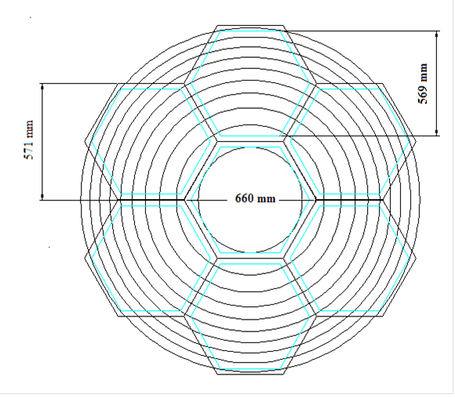
Детектор ТУС
Параметры прибора и измеряемые параметры
Площадь зеркала, м² | 1,8
Фокусное расстояние, см | 150
Размер ячейки, мм Поле зрения | 15×15 ±4.5○
Число ячеек | 16х16
Шаг измерения времени, мксек | 0,8
Высота солнечно-синхронной орбиты, км | 500
Энергетический порог для частиц КЛПВЭ, эВ | 5*10¹⁹
Площадь обзора атм, км² | 80х80
Шаг измерения трека, км | 5
Составное зеркало – концентратор

Slide 7
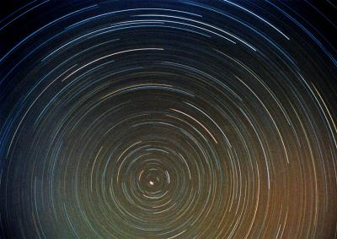
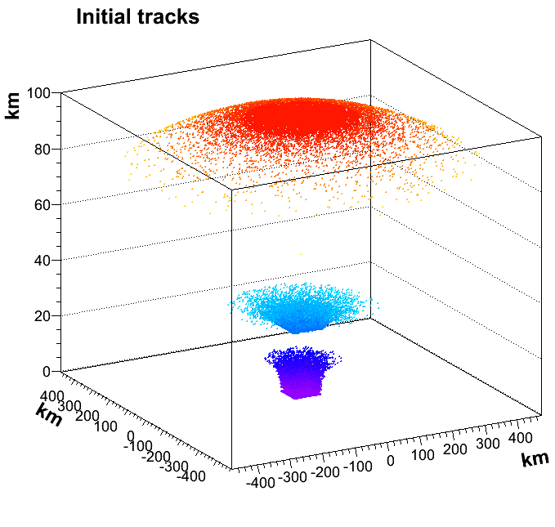
Программа MC моделирования ESAF
Распределение ШАЛ, генерируемых программой ESAF - сверху вниз: распределение точек вхождения начального протона в атмосферу Земли, положение первичной вершины и максимума ШАЛ и точек пересечения оси ШАЛ с поверхностью Земли.

Slide 8
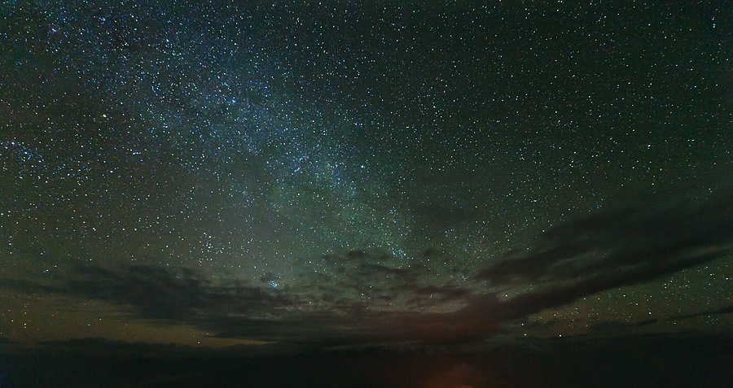
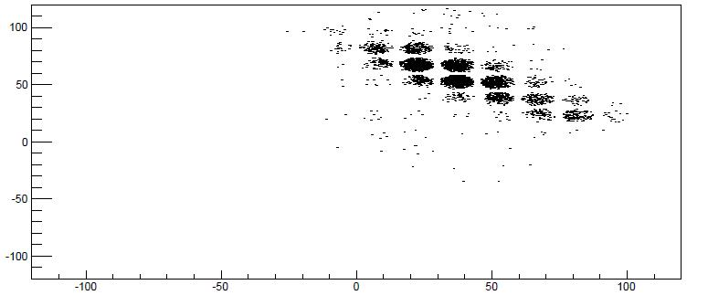
Пример события ШАЛ с длительностью ~256 тактов (200 мкс)
– суммарное распределение фотонов на катодах фотодетектора, E = 10²⁰ эВ, зенитный угол 60º, 4500 фотонов

Slide 9
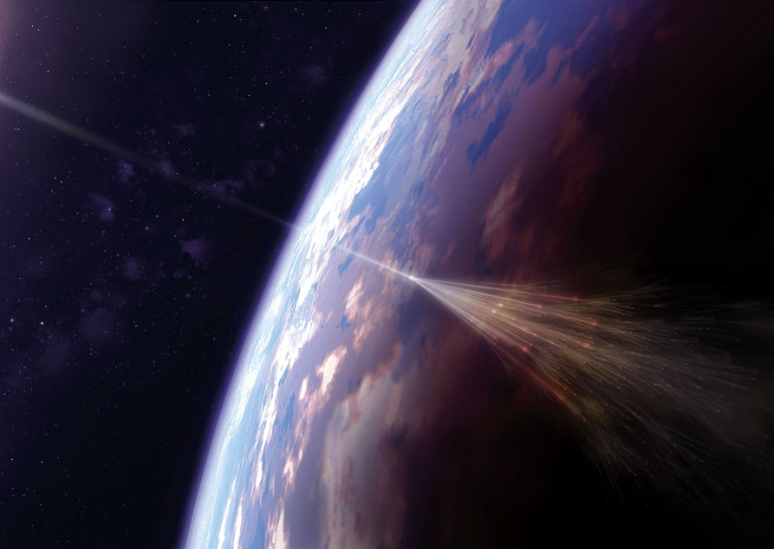
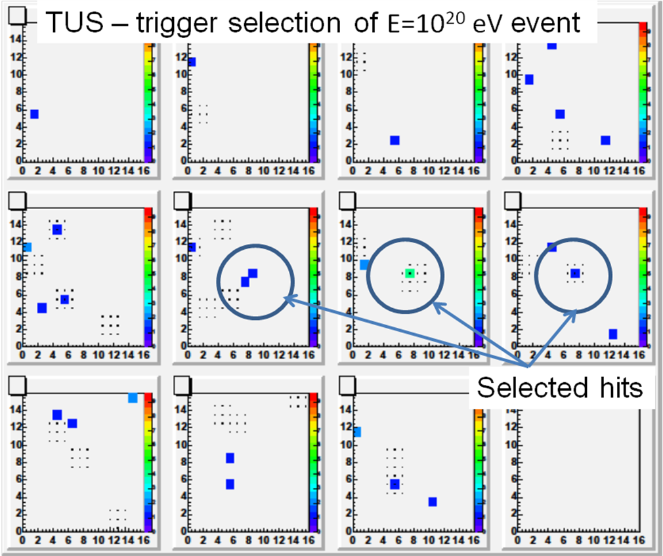
Картина последовательных 16-тактовых кадров и сработавших пикселей, полученная с помощью программы TUSSIM.

Slide 10
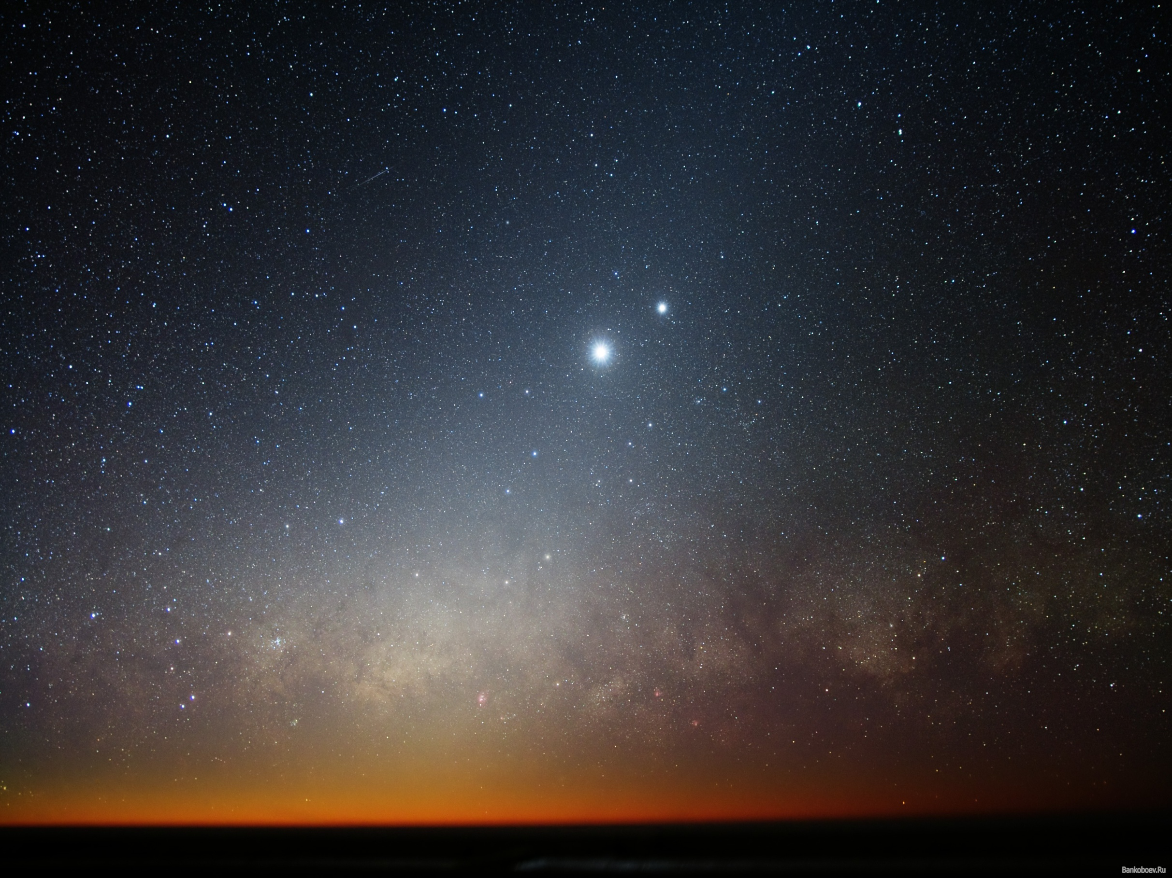
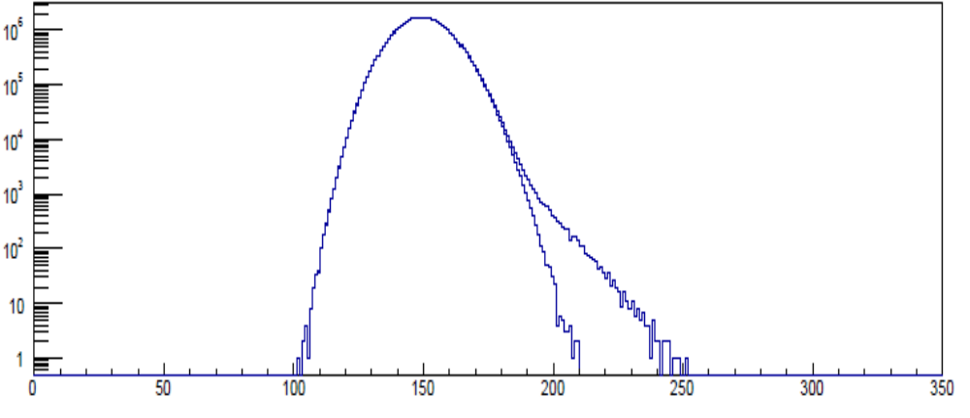
Программа моделирования триггера
Распределения значений токов ФЭУ при фоне I =0.8×I_{o} с/без КЛПВЭ событий.

Slide 11
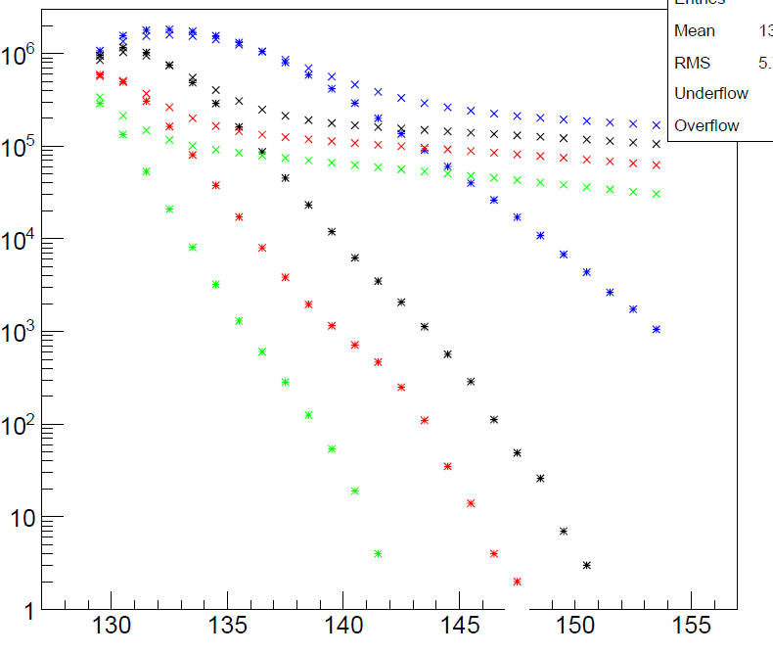
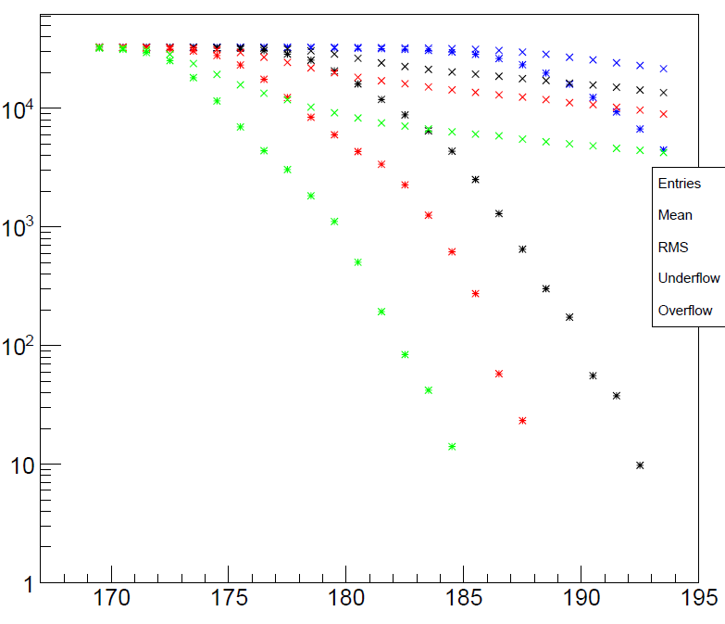
Примеры зависимости скорости счета триггеров второго уровня при изменении порога триггера 1-го уровня при фоне I =0.6 × I_{o} (слева) и I =0.8 × I_{o}(справа).

Slide 12
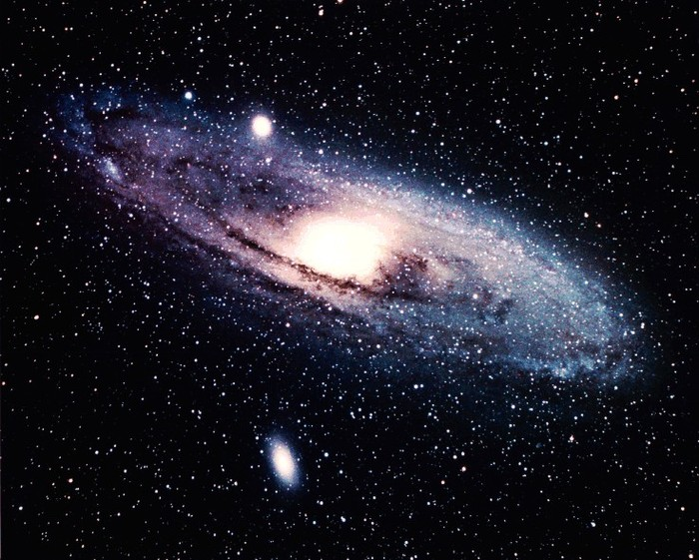
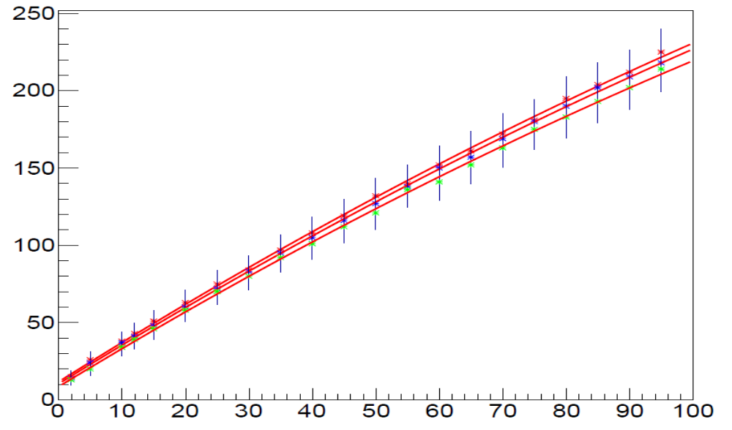
Зависимости величины порога в триггере первого уровня при изменении фона в интервале 2-100% от его среднего значения I_{o} при скорости счета 1 раз в минуту и разных топологиях триггера 2-го уровня: 3, 4 и 5 последовательных кадра.

Slide 13
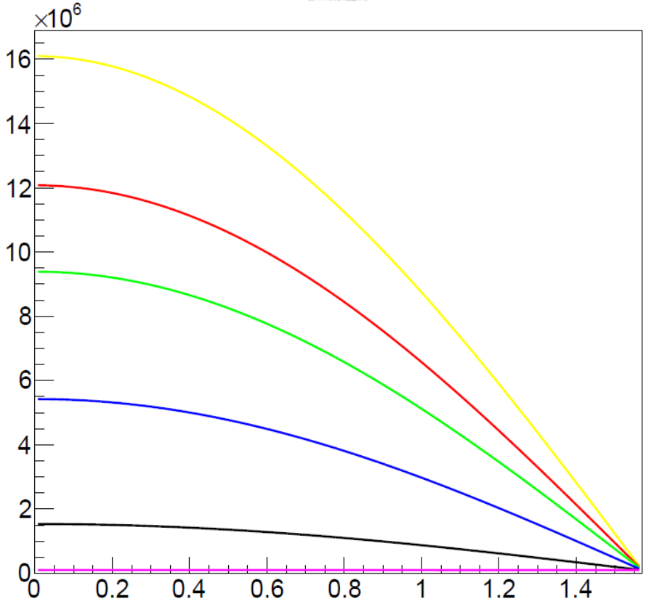
Программа моделирования полета ТУС на орбите
10⁵ фотон/(м²×мкс× ст)
Зависимости величины фона при изменении зенитного угла Луны при ее разных фазах: ᵦ = π, π/2, π/4, π/8, π/15, 0.. (радиан) Безлуние – нижняя кривая, полнолуние – верхняя кривая.

Slide 14
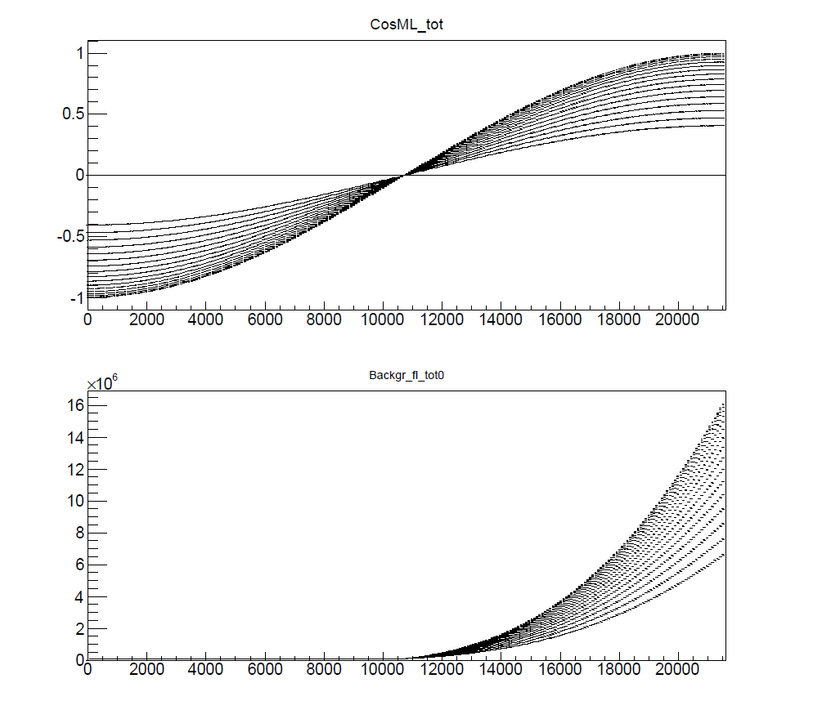
Зависимость зенитного угла Луны от времени в локальной системе координат спутника
t, min
Зависимость фонового излучения атмосферы от времени
t, min

Slide 15
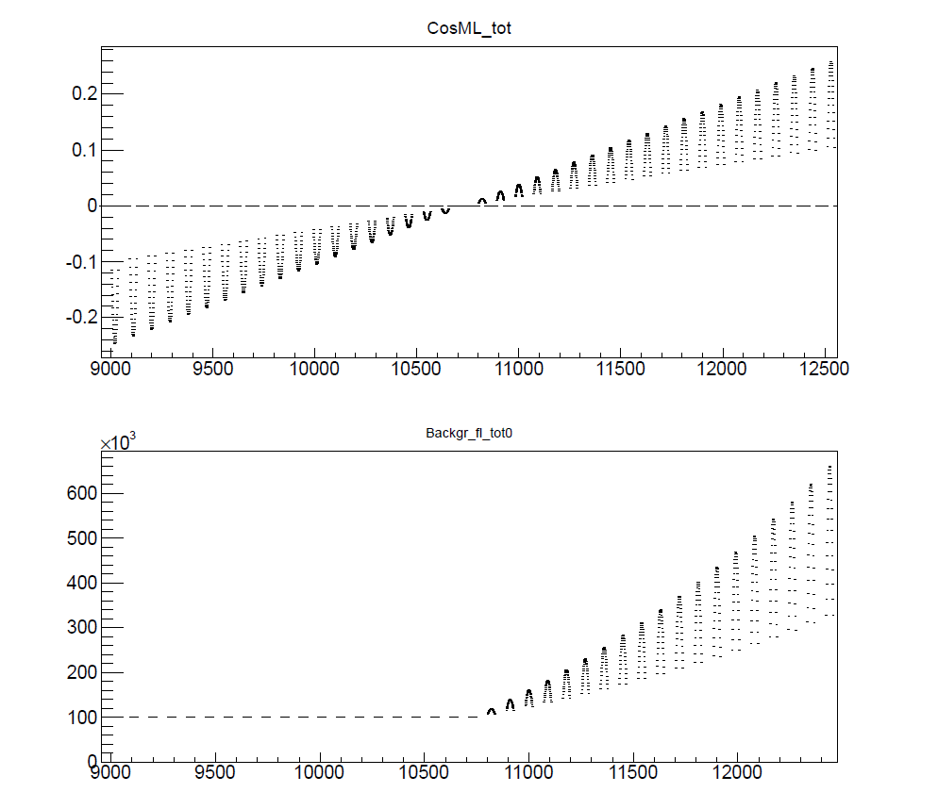
Зависимость зенитного угла Луны от времени в локальной системе координат спутника
Орбиты спутника
t, min
10³
Зависимость фонового излучения атмосферы от времени
Орбиты спутника
t, min

Slide 16
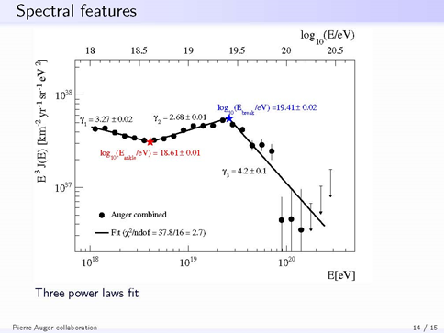
Результаты моделирования эксперимента ТУС
Спектр Оже
$\log\left(E^{3}J\left(E\right)\right)=37,74+\left(4,2−3,0\right)∗(19,41−log(E))$ (1)

Slide 17
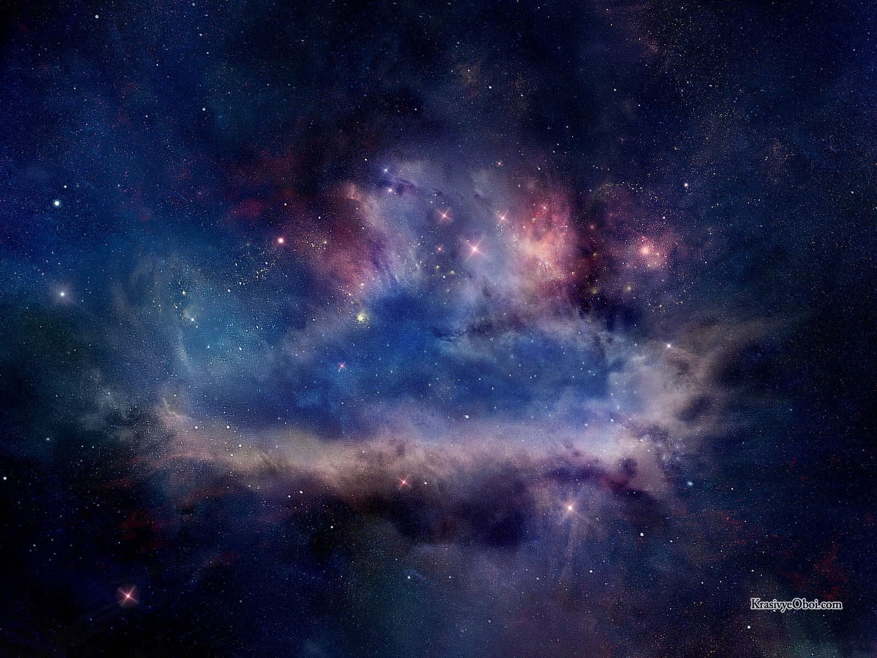
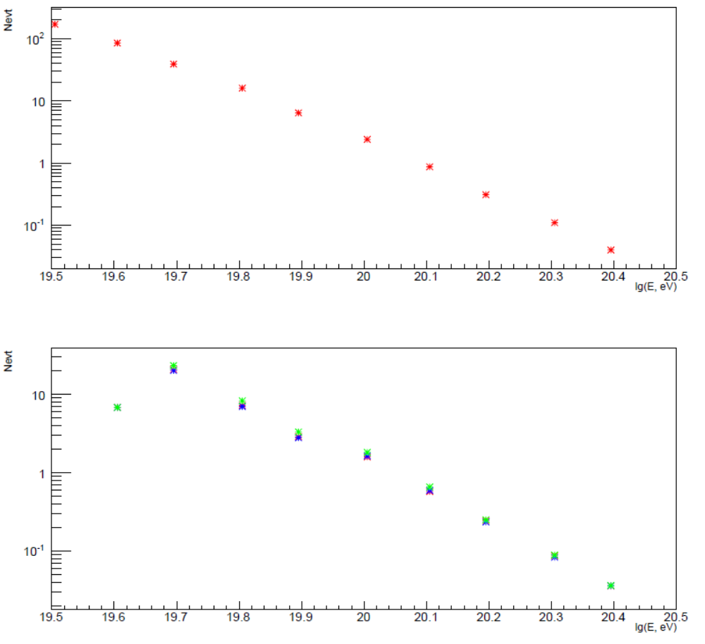
Вверху – ожидаемый поток в год КЛПВЭ в интервале
10^{19.5} – 10^{20.5} эВ, внизу – оценка потока КЛПВЭ, измеренного
за 5 лет работы ТУС и 20% эффективности использования времени при наборе
данных.
Всего 30-50 событий

Slide 18
Результаты
С помощью программы TUSSIM изучены распределения фоновых и ШАЛ-фотонов на фотодетекторе ТУС
С помощью программы моделирования триггера получена зависимость скорости счета триггеров 2 уровня от порога триггера 1 уровня при различных фоновых условиях
С помощью программы моделирования полета ТУС на орбите получена зависимость интенсивности фона от времени
Получены ожидаемые энергетические спектры частиц сверхвысокой энергии при 5-летней экспозиции ТУС с учетом различных фоновых потоков и различных топологий в триггере 2-го уровня.

Slide 19
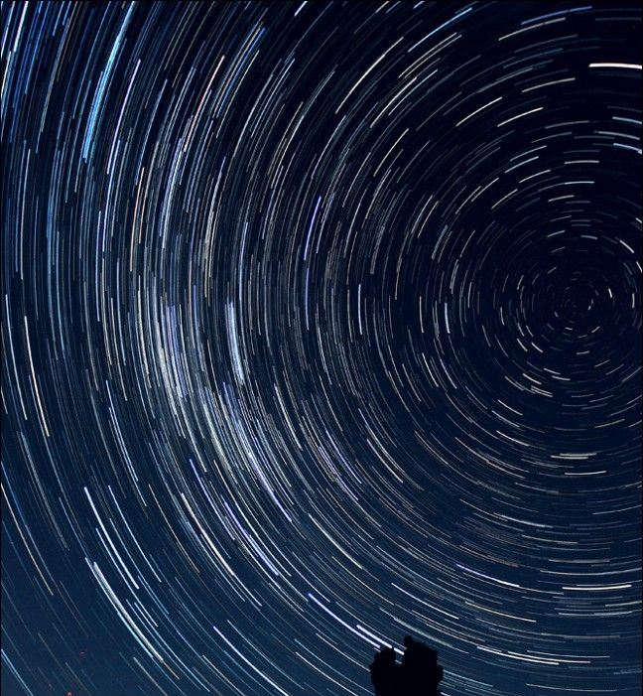
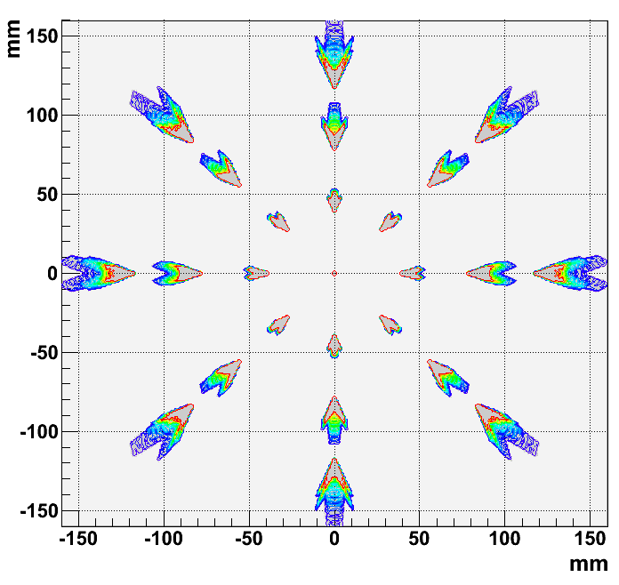
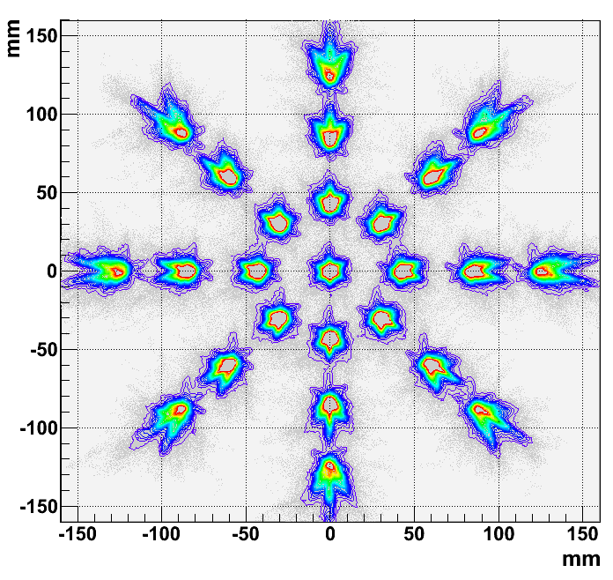
Трассировка ШАЛ фотонов через оптическую систему ТУС
Угловая зависимость PSF для зеркала Френеля. Слева – идеальное зеркало, справа – зеркало ТУС

Slide 20
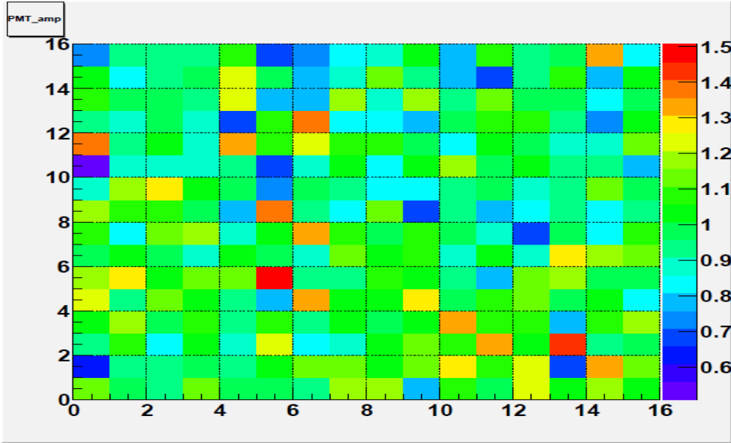
Программа TUSSIM
Коэффициенты усиления ФЭУ. Ось х – номер кластера, ось у – номер ФЭУ в кластере.

Slide 21
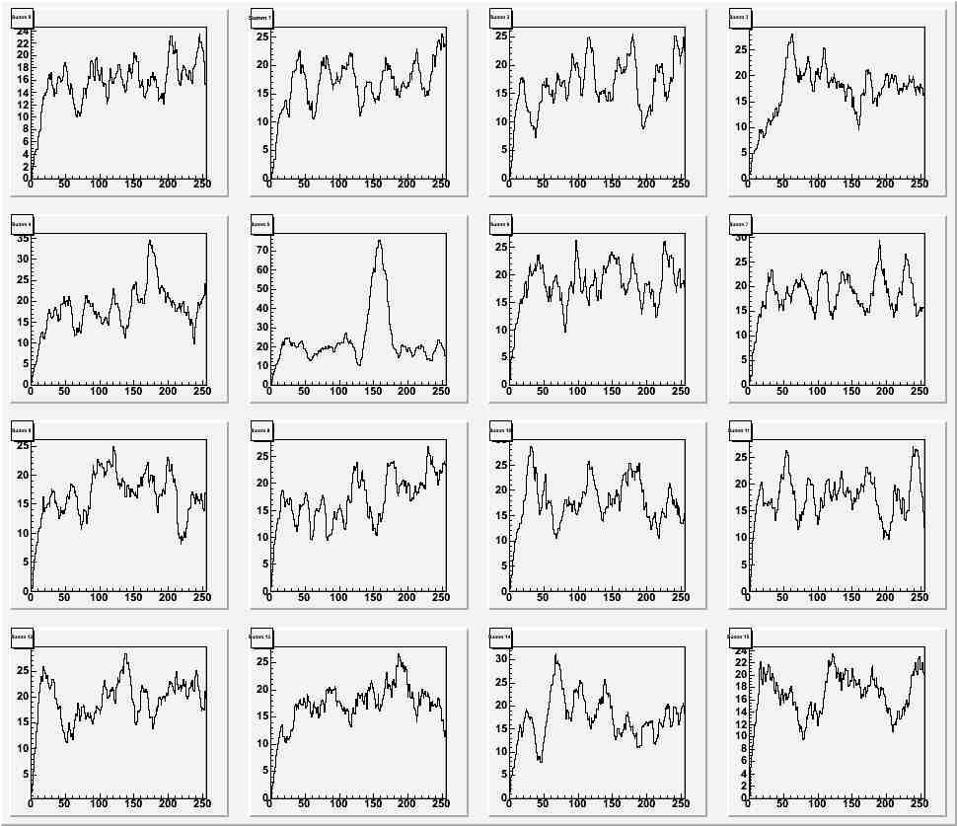
Зависимость скользящих сумм в ФЭУ от времени для идеальных ФЭУ для события для минимального фона I = 0.12*I_{o} .

Slide 22
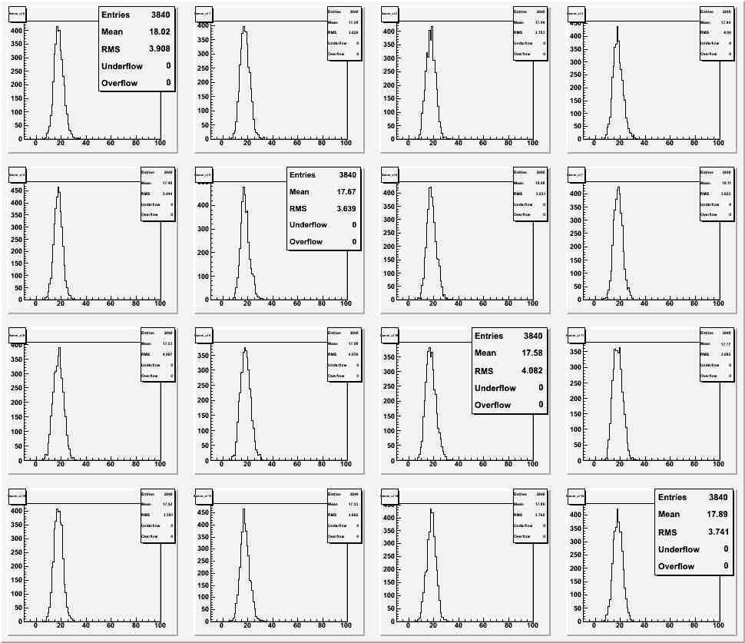
Распределения средних значений скользящих сумм в каждом из кластеров за время прохождения через ЭБФ события при фоне I_{min} =0.12*I_{o} и «идеальных» ФЭУ .

Slide 23
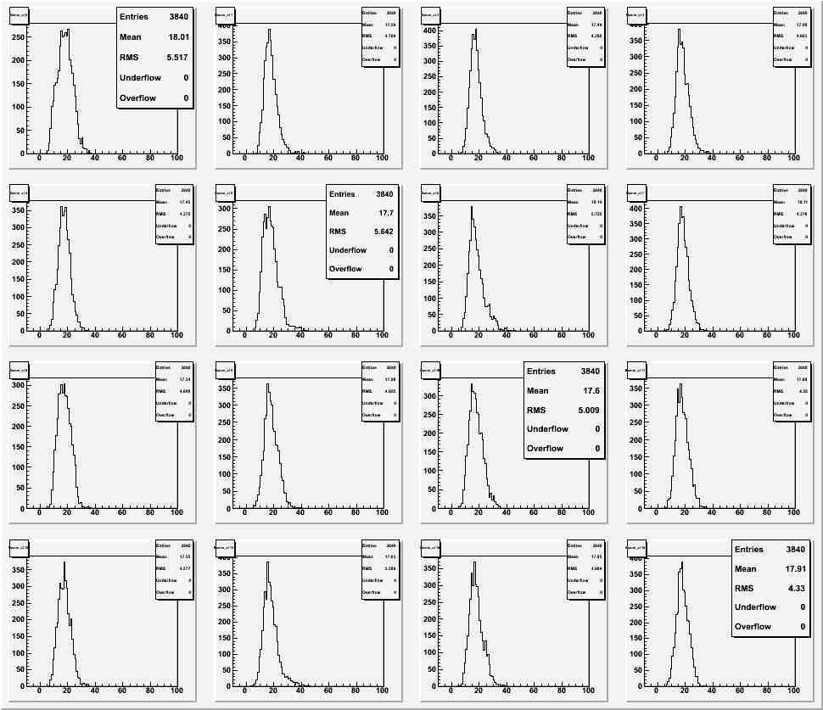
Распределения средних значений скользящих сумм в каждом из кластеров за время прохождения через ЭБФ события при фоне I_{min} =0.12*I_{o} и
«реальных» ФЭУ.

Slide 24
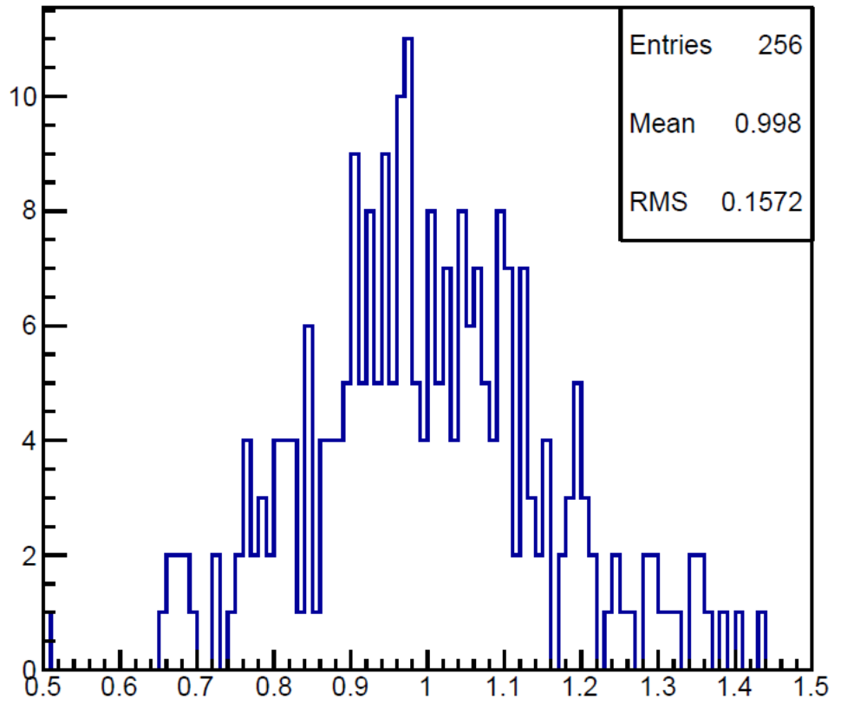
Распределение нормированных коэффициентов усиления ФЭУ

Slide 25
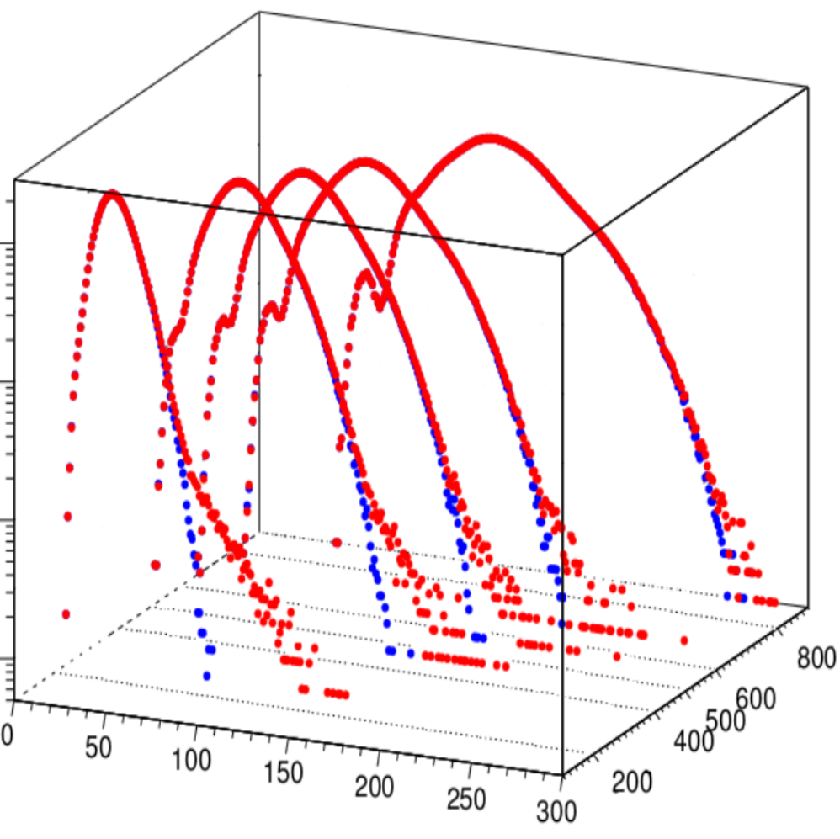
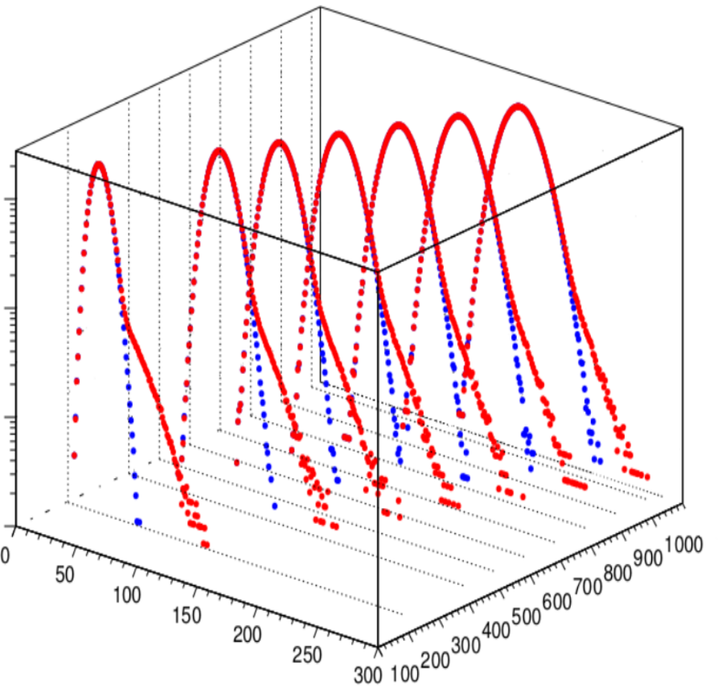
Распределения значений скользящих сумм в кластерах при разных фонах от I =0.2*I_{o} до I =0.8*I_{o} и реальных/ «идеальных» ФЭУ. Суммы с КЛПВЭ событиями в интервале E = (1.5 – 2.0)*10²⁰ eV выделены красными символами.

